Slide 1

人工智能原理及应用 第2章 搜索技术

Slide 2
人工智能的方法学
第2章 搜索技术
知识可以精确描述——逻辑推理技术
知识无法精确描述，但是可获取足够的经验（训练数据）通过建模来解决问题——机器学习
知识无法精确描述，也无法通过经验来求解，即不良结构或非结构化问题；只能在状态空间中一步步摸索前进，搜索答案(目标)——搜索技术
通过对状态空间的搜索而求解问题的技术

Slide 3
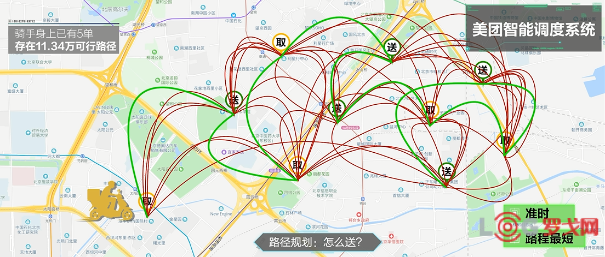
智能扫地机器人
智障扫地机器人

Slide 4
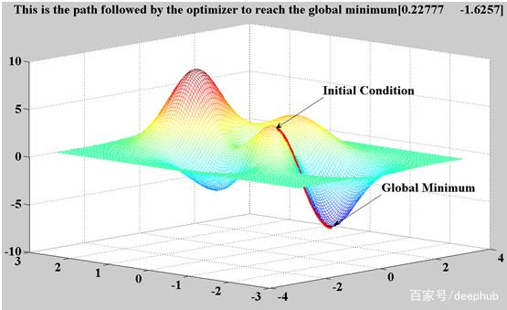
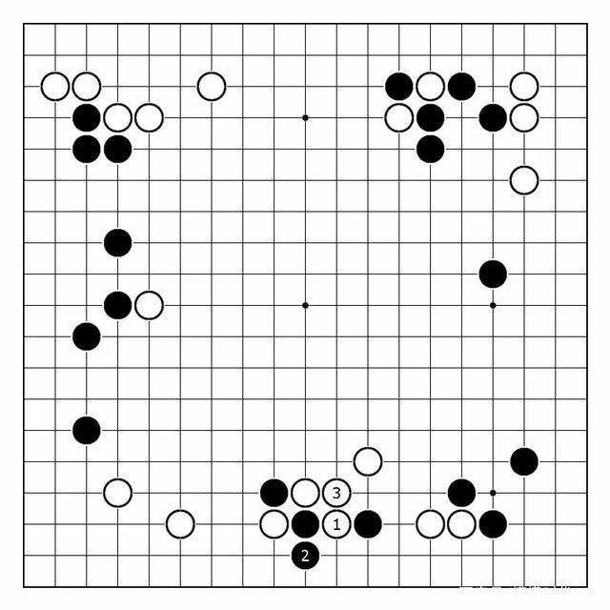
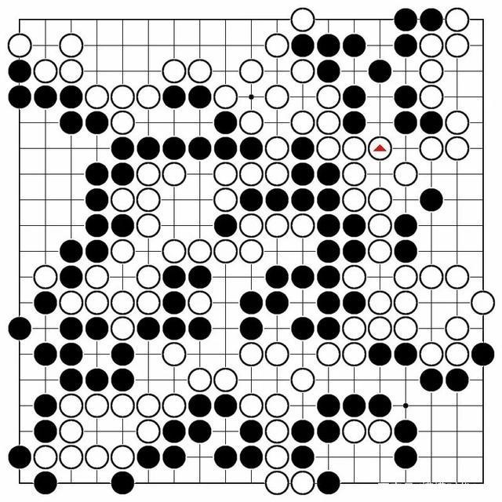
机器学习
y = f (w, x)
w如何优化
获得最佳的w，使得损失函数Φ(y, y’)最小

Slide 5
本章内容 2.1 搜索与问题求解 2.2 无信息搜索策略 2.3 启发式搜索策略 2.4 局部搜索算法 2.5 博弈搜索
第2章 搜索技术

Slide 6
2.1 全局搜索与问题求解 2.1.1 问题与问题的解 2.1.2 问题实例 2.1.3 搜索策略
第2章 搜索技术

Slide 7
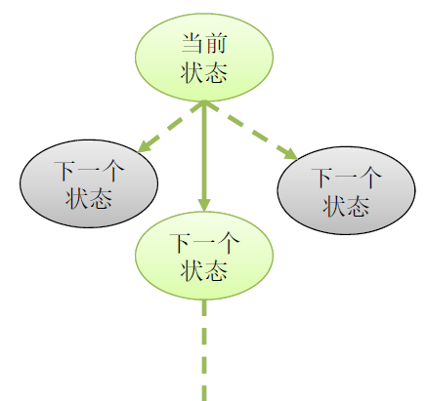
什么样的问题可以用全局搜索技术解决？
问题可以形式化地定义为4个组成部分
智能体的初始状态(即搜索的开始)
后继函数
智能体采取的可能行动的描述，通常为<行动，后继状态>
初始状态和后继函数隐含地定义了问题的状态空间，状态空间中的一条路径是通过行动序列连接起来的一个状态序列
目标测试：检查给定的状态是不是目标
路径代价函数：每条路径都有一个数值化的代价值，反映了性能度量 / 求解问题的代价
问题的解：初始状态到目标状态的路径，解的优劣由路径代价函数度量

Slide 8
第2章 搜索技术
八数码难题（8-puzzle problem）
1-8数字(棋子)/9个方格(棋盘格)/1个空格
2
8
3
1
2
3
1
4
8
4
7
6
5
7
6
5
（初始状态）
（目标状态）
后继函数：每次走一步，只能空格与数字互换，不许斜向移动。

Slide 9
八数码游戏
第2章 搜索技术
状态表示：9维向量
操作规则：
<a1,a2,a3,a4,a5,a6,a7,a8,a9>→<b1,b2,b3,b4,b5,b6,b7,b8,b9>
共24条移动规则=4角*2+4边*3+1中间*4
2
8
3
1
4
<2,8,3,1,×,4,7,6,5>
7
6
5

Slide 10
八数码问题形式化
第2章 搜索技术
初始状态
初始状态向量—规定向量中各分量对应的位置，各位置上的初始数字 <3,8,2,×,5,1,4,7,6>
后继函数
移动规则—24条移动规则+移动限制规则（不能跳格、不能斜着走），将得到的新向量
目标测试
新向量是否是目标状态 <1,2,3,4,5,6,7,8,×>
路径耗散函数
每次移动代价为1

Slide 11
河内塔(1)
第2章 搜索技术
河内塔问题：n个大小不等的圆盘从一个柱子移到另一个柱子，共有3个柱子
约束：从第1根柱子移动到第3根柱子上去，利用第2根柱子 / 每次移动1个盘子，且移动过程必须是小盘落大盘
描述：设每个状态为(a₁, a₂, a₃, …, a_{n}), a_{i}=1, 2, 3—表示第i个盘子在第1/2/3根柱子上

Slide 12
河内塔问题的搜索树
第2章 搜索技术
1,1
2,1
3,1
×
×
×
×
1,1
3,1
2,3
2,2
1,1
2,1
3,2
3,3
×
×
×
×
√
√
3,3
1,3
2,1
2,2
1,2
2,2
3,1
3,3
×
×
×
×
2,3
√
3,3
1,2
1,1
√
2,2
3,2
1,3
1,1

Slide 13
第2章 搜索技术
搜索过程的一般步骤—图搜索算法（基本思路、框架）
其中：盲目搜索技术、启发式搜索技术是图搜索策略的细化（具体化）

Slide 14
第2章 搜索技术
一些基本概念
扩展一个节点：生成出该节点的所有后继节点，并给出它们之间的代价。这一过程称为“扩展一个节点”。
图搜索中的两个重要记号（符号）：
OPEN表：存放待扩展的节点
CLOSED表：存放已扩展的节点
注意：在与或图搜索中也要用到这两张表

Slide 15
第2章 搜索技术
图搜索的一般过程
① 建立一个只含有起始节点S的搜索图G，把S放到一个叫做 OPEN的未扩展节点表中。
② 建立一个叫做CLOSED的已扩展节点表，其初始为空表。
③ LOOP：若OPEN表是空表，则失败退出。
④ 选择OPEN表上的第一个节点，把它从OPEN表移出，并放进CLOSED表中。记这一个节点为节点 n 。
⑤ 若n为目标节点，则有解并成功退出，所求的解是G中沿着指针从 n 到 S 这条路径。

Slide 16
第2章 搜索技术
⑥ 否则，扩展节点n ，生成不是n祖先的那些后继节点的集合 M。把M的成员作为n的后继节点加到图G中。
⑦ 对既不在OPEN表中又不在CLOSED表中的M成员设置一个通向n的指针，并加进OPEN表。对已经在OPEN或CLOSED中的M的成员，确定是否需要更改通到父节点 n 的指针方向
⑧ 按某一任意方式或按某个评价函数，重排OPEN表。
⑨ GO LOOP。

Slide 17
第2章 搜索技术
解是在搜索树G中反向追踪从目标节点到起始节点的指针的一条路径。当OPEN表为空，则问题无解
第⑧步对OPEN表中节点进行排序，目的是选出一个“最好”的节点作为下一步扩展的节点。不同的排序原则对应于不同的具体算法：
盲目搜索技术：人为排序原则
启发式搜索技术：依据估价函数的值

Slide 18
2.2 无信息（盲目）搜索策略 2.2.1 广度优先搜索 2.2.2 深度优先/（迭代）深度有限搜索 2.2.3 无信息搜索策略性能比较
第2章 搜索技术

Slide 19
2.2.1 广度优先搜索策略
OPEN表：已经生成出来但其子状态未被搜索的状态。广度优先搜索中采用先进先出队列FIFO
CLOSED表：记录了已被生成扩展过的状态
广度优先搜索法中状态的搜索次序

Slide 20
2 | 8 | 3
1 |  | 4
7 | 6 | 5
搜索过程（按照程序运行方式）
① 起始节点放到OPEN表
 |  | 2 | 8 | 3 | 1 | 0 | 4 | 7 | 6 | 5
② OPEN不为空，继续
③ 将第一个节点 n 从 OPEN 表中移出，并放到CLOSED表中
OPEN表
节点n
CLOSED表
1
0 | 0 | 2 | 8 | 3 | 1 | 0 | 4 | 7 | 6 | 5

Slide 21
④ 扩展节点n
2 | 8 | 3
1 |  | 4
7 | 6 | 5
0 | 0 | 2 | 8 | 3 | 1 | 0 | 4 | 7 | 6 | 5
扩展
 |  | 2 | 8 | 3 | 0 | 1 | 4 | 7 | 6 | 5
 |  | 2 | 0 | 3 | 1 | 8 | 4 | 7 | 6 | 5
 |  | 2 | 8 | 3 | 1 | 6 | 4 | 7 | 0 | 5
 |  | 2 | 8 | 3 | 1 | 4 | 0 | 7 | 6 | 5

Slide 22
⑤ 将节点 n 的所有后继节点放到 OPEN 表的末端，并提供这些后继节点回到 n 的指针
CLOSED
OPEN表
0 | 0 | 2 | 8 | 3 | 1 | 0 | 4 | 7 | 6 | 5
父节点（1号节点4种可能）
1 | 1 | 2 | 8 | 3 | 0 | 1 | 4 | 7 | 6 | 5
1 | 2 | 2 | 0 | 3 | 1 | 8 | 4 | 7 | 6 | 5
1 | 3 | 2 | 8 | 3 | 1 | 6 | 4 | 7 | 0 | 5
1 | 4 | 2 | 8 | 3 | 1 | 4 | 0 | 7 | 6 | 5
操作符

Slide 23
⑥ 后继节点中无目标节点，转到②
② OPEN表不为空，继续

Slide 24
③ 将第一个节点 n 从 OPEN 表中移出，并放到CLOSED 表中
OPEN表
1 | 2 | 2 | 0 | 3 | 1 | 8 | 4 | 7 | 6 | 5
1 | 3 | 2 | 8 | 3 | 1 | 6 | 4 | 7 | 0 | 5
1 | 4 | 2 | 8 | 3 | 1 | 4 | 0 | 7 | 6 | 5
节点n
CLOSED表
0 | 0 | 2 | 8 | 3 | 1 | 0 | 4 | 7 | 6 | 5
1 | 1 | 2 | 8 | 3 | 0 | 1 | 4 | 7 | 6 | 5
1
2

Slide 25
2 | 8 | 3
 | 1 | 4
7 | 6 | 5
④ 扩展节点 n
1 | 1 | 2 | 8 | 3 | 0 | 1 | 4 | 7 | 6 | 5
 |  | 0 | 8 | 3 | 2 | 1 | 4 | 7 | 6 | 5
 |  | 2 | 8 | 3 | 7 | 1 | 4 | 0 | 6 | 5

Slide 26
⑤ 将节点 n 的所有后继节点放到 OPEN 表的末端，并提供这些后继节点回到 n 的指针
OPEN表
1 | 2 | 2 | 0 | 3 | 1 | 8 | 4 | 7 | 6 | 5
1 | 3 | 2 | 8 | 3 | 1 | 6 | 4 | 7 | 0 | 5
1 | 4 | 2 | 8 | 3 | 1 | 4 | 0 | 7 | 6 | 5
2 | 2 | 0 | 8 | 3 | 2 | 1 | 4 | 7 | 6 | 5
2 | 3 | 2 | 8 | 3 | 7 | 1 | 4 | 0 | 6 | 5
父节点（从CLOSED表中的节点2衍生）

Slide 27
………………….
一直继续下去，而且不产生已经产生过的节点（状态），防止死循环。在程序中每一个新产生的节点必须与 OPEN 和 CLOSED 表中状态进行比较，判断是否已经产生过，只保留从未产生过的节点

Slide 28
最后的OPEN表：
9 | 3 | 2 | 3 | 4 | 1 | 8 | 0 | 7 | 6 | 5
10 | 3 | 2 | 8 | 3 | 0 | 6 | 4 | 1 | 7 | 5
11 | 2 | 2 | 8 | 3 | 1 | 6 | 0 | 7 | 5 | 4
12 | 1 | 2 | 0 | 8 | 1 | 4 | 3 | 7 | 6 | 5
13 | 1 | 2 | 8 | 3 | 1 | 4 | 5 | 7 | 0 | 6
14 | 4 | 8 | 3 | 0 | 2 | 1 | 4 | 7 | 6 | 5
14 | 3 | 8 | 1 | 3 | 2 | 0 | 4 | 7 | 6 | 5
15 | 2 | 2 | 8 | 3 | 7 | 0 | 4 | 6 | 1 | 5
15 | 4 | 2 | 8 | 3 | 7 | 1 | 4 | 6 | 5 | 0
16 | 3 | 1 | 2 | 3 | 7 | 8 | 4 | 0 | 6 | 5
16 | 4 | 1 | 2 | 3 | 8 | 0 | 4 | 7 | 6 | 5
1 | 2 | 3
8 |  | 4
7 | 6 | 5
目标节点

Slide 29
10
11
12
13
14
15
16
4 | 1 | 2 | 8 | 3 | 1 | 6 | 4 | 0 | 7 | 5
4 | 4 | 2 | 8 | 3 | 1 | 6 | 4 | 7 | 5 | 0
5 | 2 | 2 | 8 | 0 | 1 | 4 | 3 | 7 | 5 | 0
5 | 3 | 2 | 8 | 3 | 1 | 4 | 5 | 7 | 6 | 0
6 | 4 | 8 | 0 | 3 | 2 | 1 | 4 | 7 | 6 | 5
7 | 4 | 2 | 8 | 3 | 7 | 1 | 4 | 6 | 0 | 5
8 | 3 | 1 | 2 | 3 | 0 | 8 | 4 | 7 | 6 | 5
目标节点
16 | 4 | 1 | 2 | 3 | 8 | 0 | 4 | 7 | 6 | 5

Slide 30
最后的CLOSED表：
1
2
3
4
5
6
7
8
9
 |  | 2 | 8 | 3 | 1 | 0 | 4 | 7 | 6 | 5
1 | 1 | 2 | 8 | 3 | 0 | 1 | 4 | 7 | 6 | 5
1 | 2 | 2 | 0 | 3 | 1 | 8 | 4 | 7 | 6 | 5
1 | 3 | 2 | 8 | 3 | 1 | 6 | 4 | 7 | 0 | 5
1 | 4 | 2 | 8 | 3 | 1 | 4 | 0 | 7 | 6 | 5
2 | 2 | 0 | 8 | 3 | 2 | 1 | 4 | 7 | 6 | 5
2 | 3 | 2 | 8 | 3 | 7 | 1 | 4 | 0 | 6 | 5
3 | 1 | 0 | 2 | 3 | 1 | 8 | 4 | 7 | 6 | 5
3 | 4 | 2 | 3 | 0 | 1 | 8 | 4 | 7 | 6 | 5

Slide 31
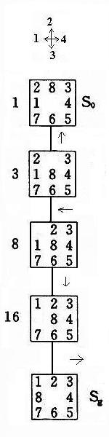
最终的解：
1
 |  | 2 | 8 | 3 | 1 | 0 | 4 | 7 | 6 | 5
3
1 | 2 | 2 | 0 | 3 | 1 | 8 | 4 | 7 | 6 | 5
8
3 | 1 | 0 | 2 | 3 | 1 | 8 | 4 | 7 | 6 | 5
16
8 | 3 | 1 | 2 | 3 | 0 | 8 | 4 | 7 | 6 | 5
目标节点
16 | 4 | 1 | 2 | 3 | 8 | 0 | 4 | 7 | 6 | 5

Slide 32
2
先生成的节点在左
2 | 8 | 3
1 |  | 4
7 | 6 | 5
1
4
3
2 | 8 | 3
 | 1 | 4
7 | 6 | 5
2 |  | 3
1 | 8 | 4
7 | 6 | 5
2 | 8 | 3
1 | 6 | 4
7 |  | 5
2 | 8 | 3
1 | 4
7 | 6 | 5
 | 8 | 3
2 | 1 | 4
7 | 6 | 5
2 | 8 | 3
7 | 1 | 4
 | 6 | 5
 | 2 | 3
1 | 8 | 4
7 | 6 | 5
2 | 3
1 | 8 | 4
7 | 6 | 5
2 | 8 | 3
1 | 6 | 4
 | 7 | 5
2 | 8 | 3
1 | 6 | 4
7 | 5
2 | 8
1 | 4 | 3
7 | 6 | 5
2 | 8 | 3
1 | 4 | 5
7 | 6
8 |  | 3
2 | 1 | 4
7 | 6 | 5
2 | 8 | 3
7 | 1 | 4
6 |  | 5
1 | 2 | 3
 | 8 | 4
7 | 6 | 5
2 | 3 | 4
1 | 8
7 | 6 | 5
2 | 8 | 3
 | 6 | 4
1 | 7 | 5
2 | 8 | 3
1 | 6
7 | 5 | 4
2 |  | 8
1 | 4 | 3
7 | 6 | 5
2 | 8 | 3
1 | 4 | 5
7 |  | 6
8 | 3
2 | 1 | 4
7 | 6 | 5
8 | 1 | 3
2 |  | 4
7 | 6 | 5
2 | 8 | 3
7 |  | 4
6 | 1 | 5
2 | 8 | 3
7 | 1 | 4
6 | 5
1 | 2 | 3
7 | 8 | 4
 | 6 | 5
1 | 2 | 3
8 |  | 4
7 | 6 | 5
目标节点

Slide 33
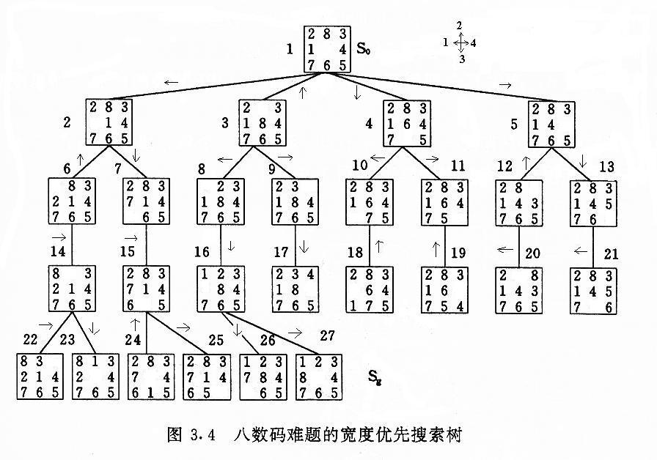
生成后继节点的顺序
（先扩展的节点画在左边）

Slide 34
广度优先搜索的性能
第2章 搜索技术
从4种度量来评价广度优先搜索：
完备性——总能找到一个解
最优性——如果每步扩展的消耗相同时，广度优先搜索能找到最优解
指数级的时间消耗
内存消耗是比执行时间消耗更大的问题(O(b^{d+1}))

Slide 35
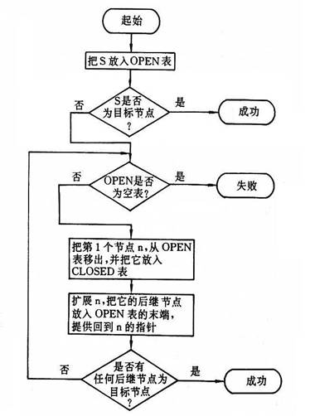
广度优先搜索的流程图
OPEN 表（待扩展表）：本质是一个先进先出 (FIFO) 的队列。新发现的节点总是排在末尾，确保算法按层级顺序向外扩散。
CLOSED 表（已记录表）：存储已经扩展过的节点。它的作用是查重，防止搜索进入死循环（环路）并节省资源。

Slide 36
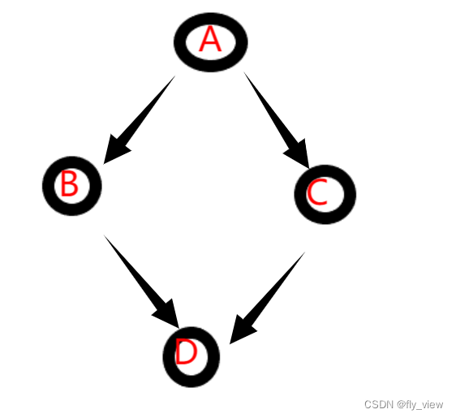
2.2.2 深度优先和(迭代）深度有限搜索
第2章 搜索技术
深度优先搜索open表是后进先出队列LIFO(栈)
内存需求少，不是完备和最优的，最坏情况下时间复杂性也很高O(b^{m})

Slide 37
2.2.2 深度优先和(迭代）深度优先搜索
解决方案1：深度有限搜索
深度优先搜索的无边界问题可以通过提供一个预先设定的深度限制 l 来解决
深度= l 的节点当作无后继节点看待
虽然解决了无限路径问题，但如果l<d则找不到解
解决方案2：迭代深入深度优先搜索
每次改变限制深度，多次调用深度有限搜索算法，就得到了迭代深入深度优先搜索算法，结合了广度优先和深度优先两种算法的优点：
分支因子有限时是完备的
路径代价是节点深度的非递增函数时是最优的

Slide 38
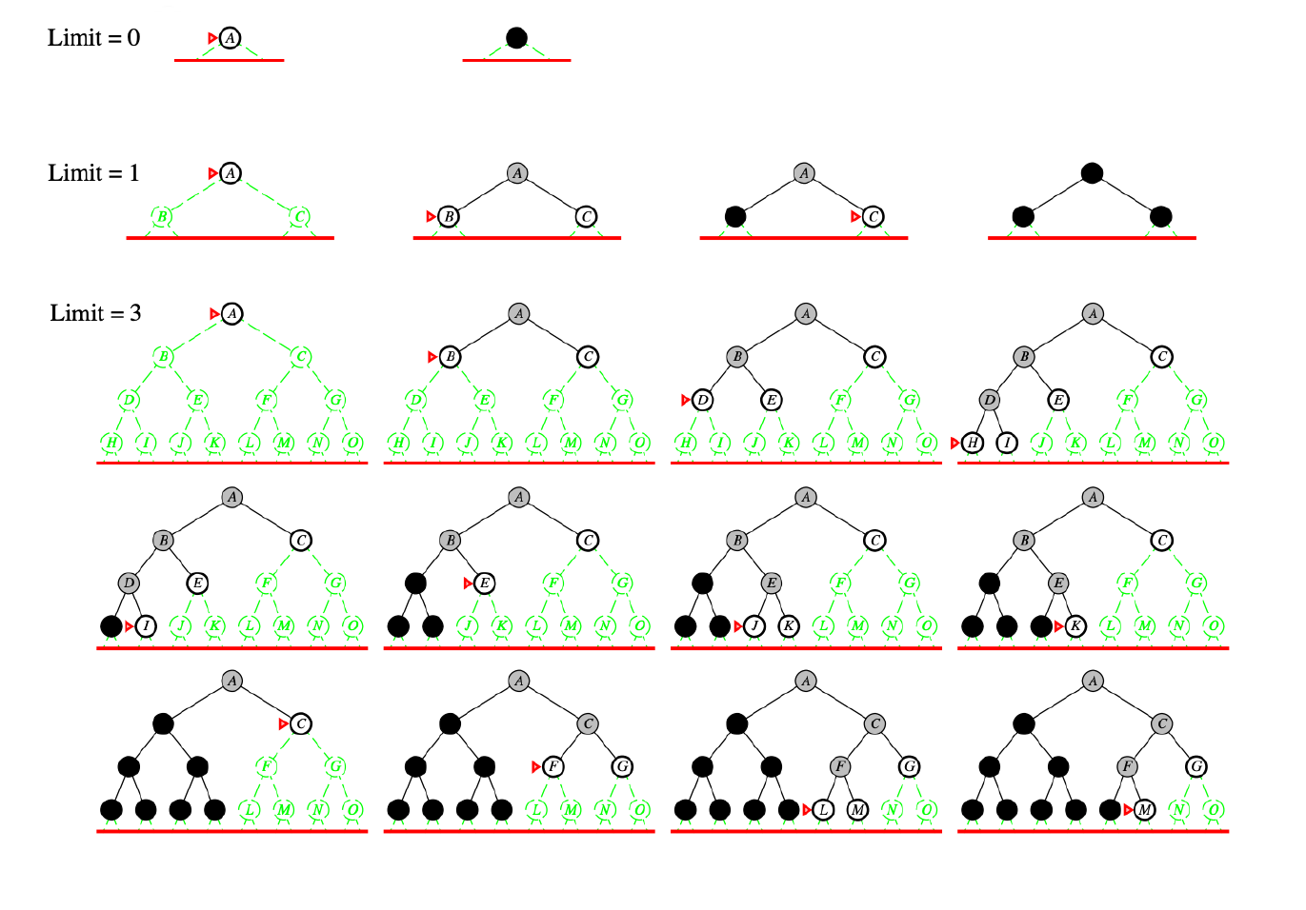
迭代深入深度优先搜索

Slide 39
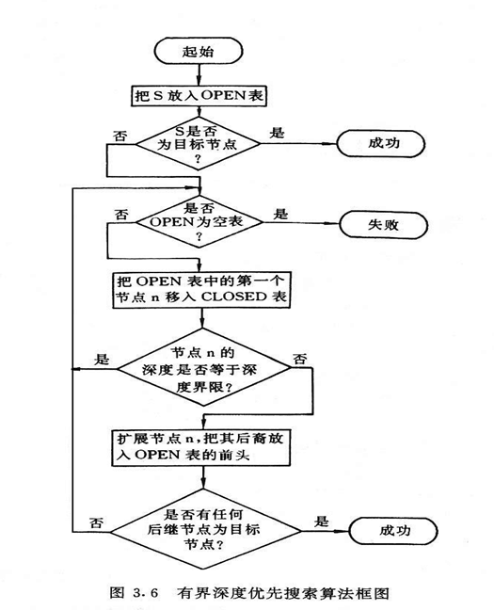
深度优先搜索的流程图
OPEN 表性质：在 DFS 中，OPEN 表本质上是一个栈 (Stack)。
关键动作：流程图中“把后继放入 OPEN 表的前头”是核心逻辑。这确保了算法总是优先探索最新生成的节点，从而实现“向深处钻研”的特性。

Slide 40
无信息搜索策略比较
第2章 搜索技术
评价标准 | 广度优先 深度优先 深度有限 迭代深入 双向搜索
是否完备 时间 空间 是否最优 | 是 A 否 否 是 A 是 A/D O(b^{d+1}) O(b^{m}) O(b^{l}) O(b^{d}) O(b^{d/2}) O(b^{d+1}) O(bm) O(bl) O(bd) O(b^{d/2}) 是 C 否 否 是 C 是 C/D
关于A/B/C/D的解释：
A—如果b有限则是完备的
B—单步耗散≥e则是完备的
C—如果单步耗散都是相同的则是最优的
D—两个方向上都使用广度优先搜索

Slide 41
2.3 启发式搜索策略 2.3.1 贪婪最佳优先搜索 2.3.2 A*搜索 2.3.3 启发函数
第2章 搜索技术

Slide 42
启发式搜索
盲目搜索的不足：效率低，耗费过多的计算空间与时间。原因在于——待扩展的节点顺序固定，系统不会对有希望达到目标的节点特别关照。
启发式搜索（有信息搜索）：利用相关领域特征的启发信息来排列待扩展节点的顺序，从而选择“最有希望”的节点作为下一个被扩展的节点，这种搜索策略称之为启发式搜索。
启发信息：在具体求解中，能够利用与该问题有关的信息来简化搜索过程的信息。

Slide 43
启发式搜索策略基本思想
第2章 搜索技术
评价函数：估算状态节点“希望”程度的量度。
假定有一个评价函数f(n)，可以计算每个状态的估计值，OPEN表中的状态按估计值从小到大排序，从而可以帮助确定下一个要扩展的最优节点。
估值函数 f 需要与当前状态到目标状态的距离相关，否则将回退为盲目搜索：
f=状态节点的深度（无附加信息），则为广度优先搜索；
f=状态节点的深度负数（无附加信息），则为深度优先搜索；
估值函数的选取至关重要！贪婪最佳优先搜索 / A*搜索算法

Slide 44
2.3.1 贪婪最佳优先搜索
第2章 搜索技术
贪婪最佳优先搜索的评价函数 f(n)=h(n)
h(n)---从节点n到目标节点的最低代价的估计值
局部最佳未必全局最佳—不是最优的(下例)
例：罗马尼亚公路图问题：搜索从Arad到首都的行车最短路线
状态：图中的节点
启发函数h(n)：当前状态到目标的直线距离

Slide 45
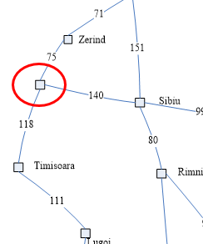

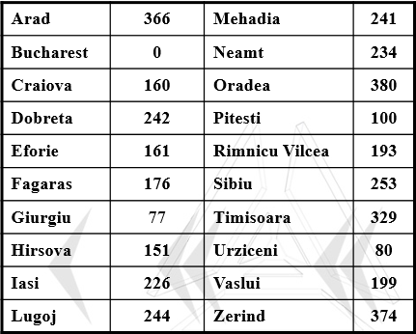
贪婪最佳优先搜索
第2章 搜索技术

Slide 46
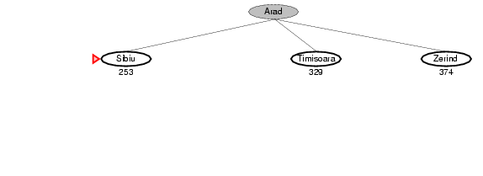
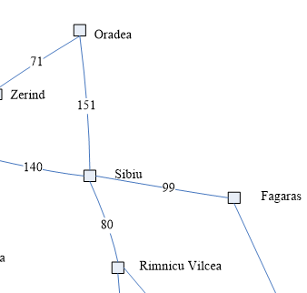
贪婪最佳优先搜索
第2章 搜索技术

Slide 47
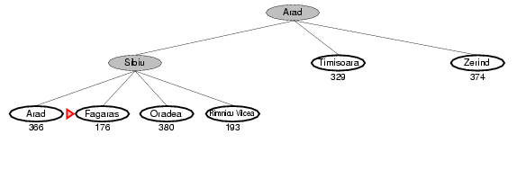
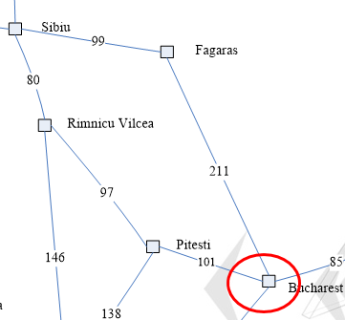
贪婪最佳优先搜索
第2章 搜索技术

Slide 48
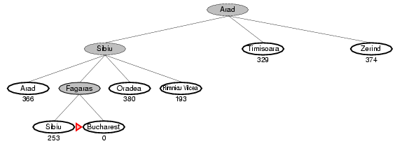
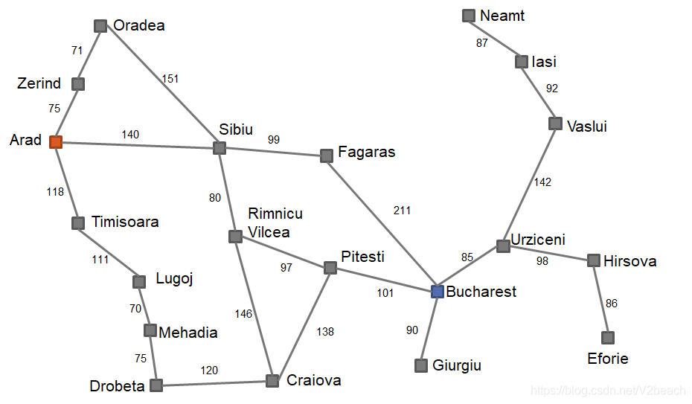
贪婪最佳优先搜索
第2章 搜索技术
S→F→B实际全长310
S→RV→P→B实际全长278，多了32

Slide 49
贪婪最佳优先搜索算法性能评估
第2章 搜索技术
完备性?
否 可能会陷入某些循环
考虑从Iasi到Fagaras的路径
时间复杂度?
O(b^{m}) 最差情况下
空间复杂度?
O(b^{m}) – 在内存中保存所有的节点
最优性?
否

Slide 50
2.3.2 A*搜索
第2章 搜索技术
基本思想
不是优先扩展距离目标最近的状态（容易获得局部最优解）
而是优先扩展在最优路径（全局最优解）上的状态
如何实现？
评价函数改为 f(n)=g(n)+h(n)
g(n)---从初始节点到n的代价
h(n)---从n到目标节点的最低代价的估计值
因此，f(n)=经过节点n具有最低代价的解的估计代价值（所有评价函数代价的下限）

Slide 51
2.3.2 A*搜索
第2章 搜索技术
A*算法的性能取决于启发函数h(n)，若启发函数h(n)满足一定条件，则A*搜索是完备的和最优的
如果h(n)是可采纳的，那么使用Tree-Search的A*算法是最优的
启发函数h(n)是可采纳的—即h(n)满足 h(n) ≤ h*(n)
h*(n)是从当前节点n到达目标的最低真实代价
即f(n)永远不会高估经过节点n解的实际代价—f(n)≤f*(n)，所以是最优解
如果启发函数大于这个上限h*(n)，则搜索算法出现发散，不能保证总能找到最优解。

Slide 52

A* 搜索
第2章 搜索技术
Arad | 366 | Mehadia | 241
Bucharest | 0 | Neamt | 234
Craiova | 160 | Oradea | 380
Dobreta | 242 | Pitesti | 100
Eforie | 161 | Rimnicu Vilcea | 193
Fagaras | 176 | Sibiu | 253
Giurgiu | 77 | Timisoara | 329
Hirsova | 151 | Urziceni | 80
Iasi | 226 | Vaslui | 199
Lugoj | 244 | Zerind | 374

Slide 53
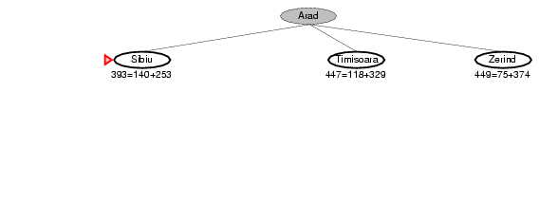
A* 搜索
第2章 搜索技术
Arad | 366 | Mehadia | 241
Bucharest | 0 | Neamt | 234
Craiova | 160 | Oradea | 380
Dobreta | 242 | Pitesti | 100
Eforie | 161 | Rimnicu Vilcea | 193
Fagaras | 176 | Sibiu | 253
Giurgiu | 77 | Timisoara | 329
Hirsova | 151 | Urziceni | 80
Iasi | 226 | Vaslui | 199
Lugoj | 244 | Zerind | 374

Slide 54
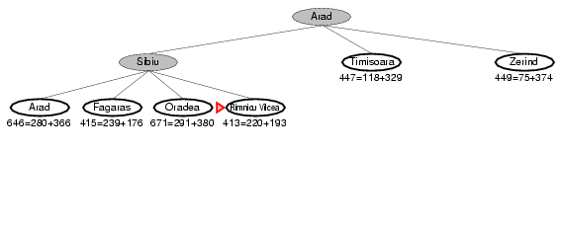
A* 搜索
第2章 搜索技术
Arad | 366 | Mehadia | 241
Bucharest | 0 | Neamt | 234
Craiova | 160 | Oradea | 380
Dobreta | 242 | Pitesti | 100
Eforie | 161 | Rimnicu Vilcea | 193
Fagaras | 176 | Sibiu | 253
Giurgiu | 77 | Timisoara | 329
Hirsova | 151 | Urziceni | 80
Iasi | 226 | Vaslui | 199
Lugoj | 244 | Zerind | 374

Slide 55
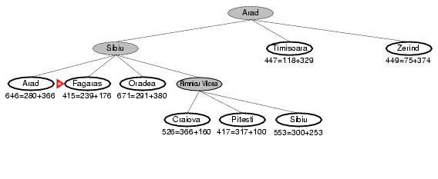

第2章 搜索技术
Arad | 366 | Mehadia | 241
Bucharest | 0 | Neamt | 234
Craiova | 160 | Oradea | 380
Dobreta | 242 | Pitesti | 100
Eforie | 161 | Rimnicu Vilcea | 193
Fagaras | 176 | Sibiu | 253
Giurgiu | 77 | Timisoara | 329
Hirsova | 151 | Urziceni | 80
Iasi | 226 | Vaslui | 199
Lugoj | 244 | Zerind | 374

Slide 56
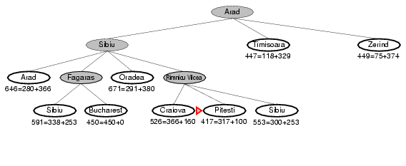
第2章 搜索技术
Arad | 366 | Mehadia | 241
Bucharest | 0 | Neamt | 234
Craiova | 160 | Oradea | 380
Dobreta | 242 | Pitesti | 100
Eforie | 161 | Rimnicu Vilcea | 193
Fagaras | 176 | Sibiu | 253
Giurgiu | 77 | Timisoara | 329
Hirsova | 151 | Urziceni | 80
Iasi | 226 | Vaslui | 199
Lugoj | 244 | Zerind | 374

Slide 57
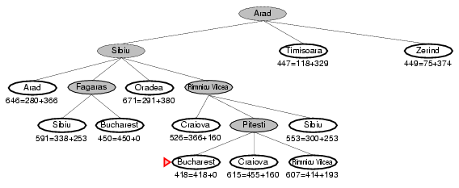
第2章 搜索技术
Arad | 366 | Mehadia | 241
Bucharest | 0 | Neamt | 234
Craiova | 160 | Oradea | 380
Dobreta | 242 | Pitesti | 100
Eforie | 161 | Rimnicu Vilcea | 193
Fagaras | 176 | Sibiu | 253
Giurgiu | 77 | Timisoara | 329
Hirsova | 151 | Urziceni | 80
Iasi | 226 | Vaslui | 199
Lugoj | 244 | Zerind | 374

Slide 58
A*算法的性质(1)
第2章 搜索技术
A*算法是完备的——如果解存在，就一定能找到 / 因为找到解只要有限步
A*算法是最优的——即可采纳的
A*算法对于任何给定的启发函数都是效率最优的 ——没有任何其他算法扩展的节点少于A*算法
但是，A*算法对于多数问题来说，搜索空间处于目标等值线内的节点数量是求解路径长度的指数级

Slide 59
A*算法的性质
第2章 搜索技术
如果要求不以指数级增长，则启发函数需要满足条件
即启发函数 h(n)代表了算法采用的启发信息量
如果令f(n) = g(n) + 0，此时启发为0，退化为盲目搜索，必定能找到最优解，但效率最低。
如果添加“一点点”启发，搜索效率提高并仍然能找到最优解。
启发函数不能高于h*(n)，但是要尽量接近h*(n)

Slide 60
2.3.3 启发函数
第2章 搜索技术
A*搜索的关键就是设计启发函数
如何评价启发函数 / 如何设计启发函数
对于八数码问题的常用候选：
h1(n)=不在位棋子数, h1(n)≤h*(n)
h2(n)=所有棋子到达其目标位置的距离和—计算水平距离(曼哈顿距离) / 也是可采纳的
启发函数越接近于真实最优解的值，搜索算法效率越高, 显然
h1(n)≤h2(n)，则h2(n)优于h1(n)
“优于”的含义—h2(n)信息量比h1(n)多, 效率更高

Slide 61
如何设计启发函数
第2章 搜索技术
A*搜索的关键如何找到是一个合适的启发函数
寻找策略：
从松弛问题中获得—松弛问题的最优解的代价是原问题的一个可采纳的启发函数
从给定问题子问题的解代价中获得—建立模式数据库，存储每个可能子问题实例
从经验中学习—使用归纳学习算法，使用相关状态特征来预测

Slide 62
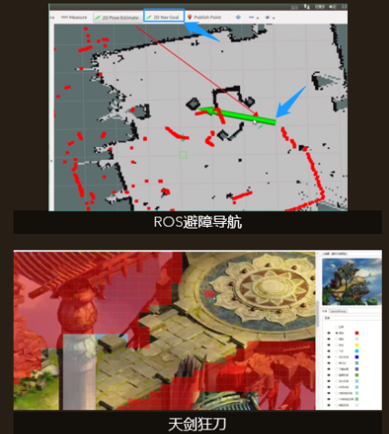
A*算法路径寻优
全局路径规划
游戏中NPC的移动计算

Slide 63
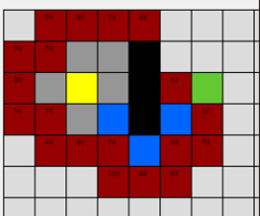
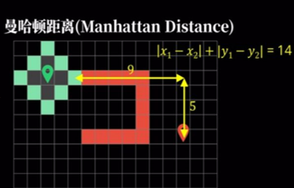
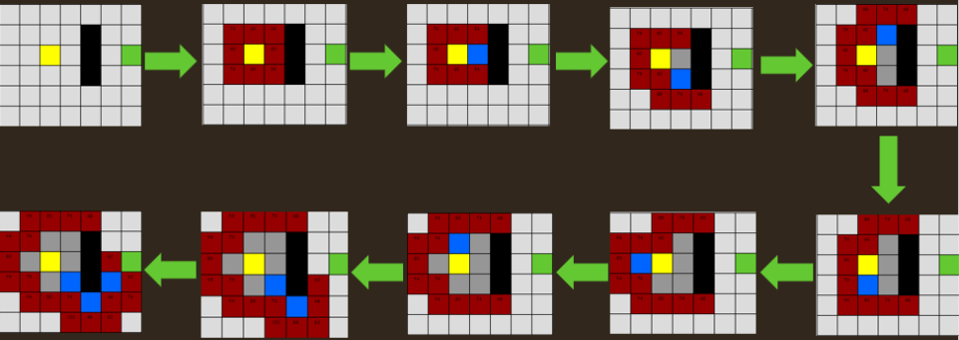
A*算法路径寻优
启发函数：状态到目标点的曼哈顿距离
地图栅格化，每个方格为一个状态

Slide 64
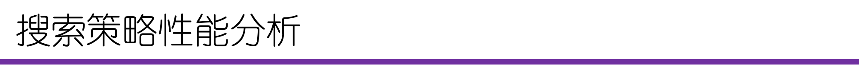
例题
在一个非常大的图中，使用广度优先搜索（BFS）遍历时，以下哪种情况会影响BFS的空间复杂度？
A 节点数越多，空间复杂度越高，因为每个节点都要存储
B 边数越多，空间复杂度越高，因为每条边都要存储
C BFS的空间复杂度只取决于树的深度，和节点数无关
D BFS的空间复杂度取决于当前层的节点数，在图较稠密时尤其明显

Slide 65
例题
在广度优先搜索（BFS）中，如果我们在找到目标节点后希望尽早停止搜索，以下哪种说法是正确的？
A BFS必须遍历所有的节点才能保证找到目标节点
B 一旦找到目标节点，BFS可以停止，返回路径
C BFS不能停止，因为每个节点必须被访问才能保证结果正确
D BFS只能在所有邻居节点都被访问完毕后停止

Slide 66
例题
给定一个有向图，图中存在环，以下哪种情况描述了在进行深度优先搜索（DFS）时，如何处理环？
A DFS会在图中发现环后立即终止
B DFS不会继续扩展环中的节点，并跳过这些节点
C DFS会进入环并不断递归，直到达到最大深度
D DFS必须在每次访问节点时标记它是否已访问，避免环引起的死循环

Slide 67
例题
在深度优先搜索（DFS）中，若图中存在大量的重复子图，以下哪种优化方法最能提高DFS的效率？
A 每次扩展节点时都需要完全展开所有可能的路径
B 在DFS过程中对已访问的子图进行去重，避免重新搜索
C 使用随机算法来选择扩展节点，减少搜索的深度
D 每次回溯时都返回根节点，重新开始搜索

Slide 68
2.4 博弈搜索 2.4.1 极大极小决策 2.4.2 α-β剪枝
第2章 搜索技术

Slide 69
博弈搜索问题与方法
第2章 搜索技术
在竞争的环境中，每个智能体的目的是冲突的，由此引出对抗搜索问题—称为博弈。从智能体角度看，博弈是多智能体之间的竞争和对抗
本章讨论两人对决、确定的、全局可观察的、竞争对手轮流行动、零和游戏的博弈
本节探讨两个问题—如何搜索到取胜的路径 / 如何提高搜索效率
相应的方法—最优策略(极大极小决策)/α-β剪枝

Slide 70
井字棋的博弈树
第2章 搜索技术
MAX(X)
MIN(O)
MAX先行，可在初始状态的9个空格中任意放一个X
MAX 希望游戏终局得分高、MIN 希望游戏终局得分低
所形成游戏树的叶结点有9!=362,880, 国际象棋的叶子节点数为10⁴⁰
MAX(X)
…
MIN(O)
…
…
…
…
…
TERMINAL
…
效用
-1
0
+1

Slide 71
2.4.1 极大极小决策
第2章 搜索技术
博弈搜索中，最优解是导致取胜的终止状态的一系列招数
在井字棋搜索树中，因为MAX先行，所以MAX的任务是利用搜索树确定最佳招数，但是另一方MIN也有发言权
因此MAX制定取胜策略时必须不断地考虑MIN应对条件下如何取胜—即MAX初始状态下应该采取什么招数，然后是MIN应对造成的状态下MAX采取的招数，接着继续考虑下一步应对后的招数...

Slide 72
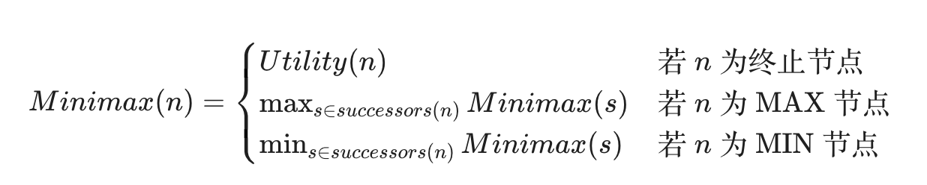
极大极小值(2)
第5章 搜索技术
如果博弈双方都按照最优策略进行，那么一个节点的极大极小值就是对应状态的效用值(对应MAX)
对于某个节点，极大极小函数如下定义
MAX优先选择有极大值的状态 ，MIN则选择有极小值的状态

Slide 73
极大极小值(3)
第2章 搜索技术
取其后继节点中之最大者
A
3
MAX
MIN
B
3
C
2
D
2
取其后继节点中之最小者
MAX
3 12 8 2 4 6 14 5 2

Slide 74
极大极小值算法说明
第2章 搜索技术
简单的递归算法：按照定义计算每个后继节点的极大极小值 / 搜索是从目标到初始节点的反向推导
算法对博弈树实行了深度优先搜索
如果博弈树的最大深度为m，每个节点的合法招数为b，则
算法的时间复杂度是O(b^{m})
每次生成全部后继节点的空间复杂度是O(bm)
每次只生成一个后继节点的空间复杂度是O(m)

Slide 75
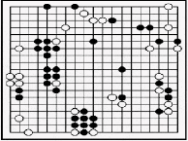
极大极小值算法说明
第2章 搜索技术
优点:
算法是一种简单有效的对抗搜索手段
在对手也“尽力而为”前提下，算法可返回最优结果
缺点:
状态数随着棋局步数的数量而指数级增长，如果搜索树极大，则无法在有效时间内返回结果
改善:
使用alpha-beta 剪枝算法来减少搜索节点
对节点进行采样、而非逐一搜索 (i.e., MCTS)
枚举当前局面之后每一种下法，然后计算每个后续局面的赢棋概率，选择概率最高的后续局面

Slide 76
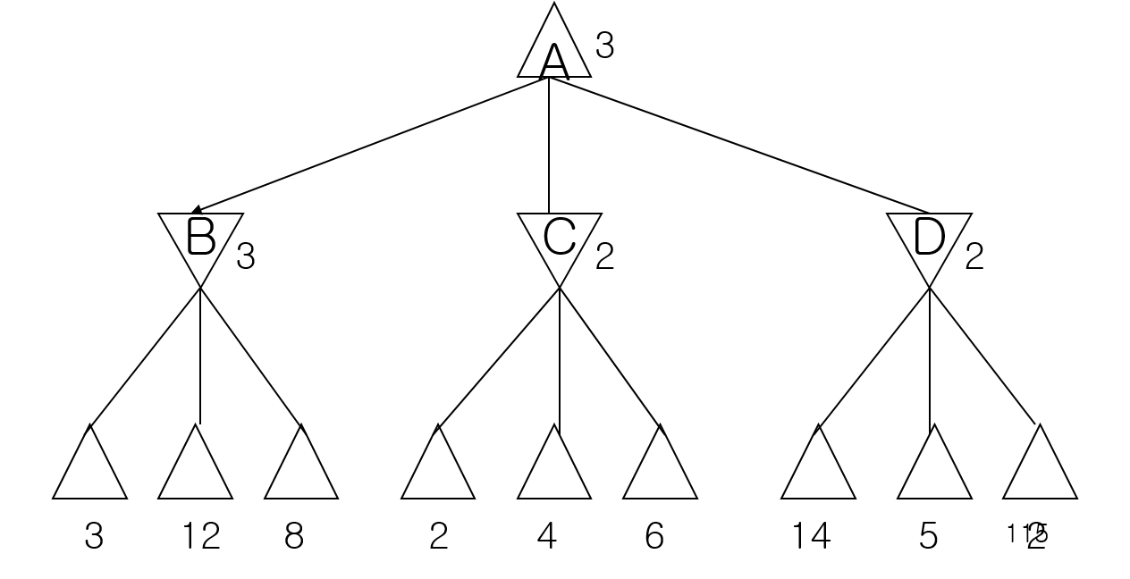
2.4.2 α-β剪枝
第2章 搜索技术
剪掉那些不可能影响最后决策的分支，返回和极大极小值算法同样的结果
MAX-MIN(n)
= max(min(3,12,8), min(2,x,y), min(14,5,2))
= max(3,min(2,x,y),2) = max(3,z,2) = 3

Slide 77
α-β剪枝的效率
第2章 搜索技术
α-β剪枝的效率很大程度上取决于检查后继节点的次序—应该先检查那些可能最好的后继
如果能够先检查那些最好的后继，则α-β剪枝算法只需检查O(b^{d/2})个节点以决定最佳招数 / 极大极小值算法为O(b^{d})—有效分支因子b到b的平方根—效率大大提高

Slide 78
2.5 局部搜索算法 2.5.1 局部搜索与最优化 2.5.2 爬山法搜索 2.5.3 模拟退火搜索 2.5.4 遗传算法
第2章 搜索技术

Slide 79
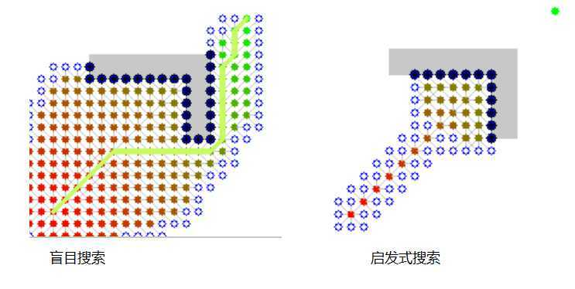
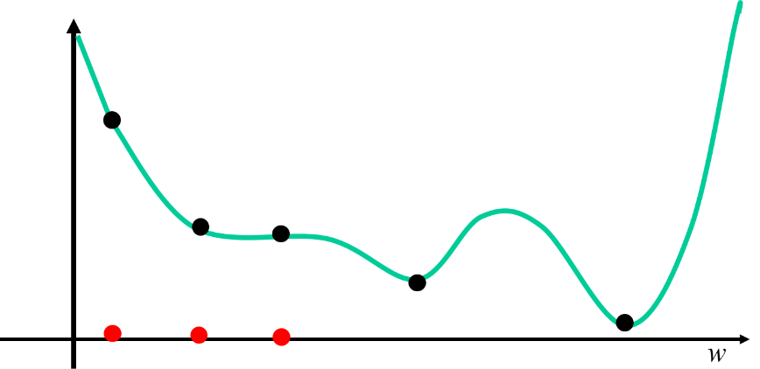
局部搜索算法
第2章 搜索技术
与系统地搜索状态空间(保留各种路径)相对，不关心路径的搜索算法就是局部搜索算法
盲目搜索
启发式搜索
局部搜索

Slide 80
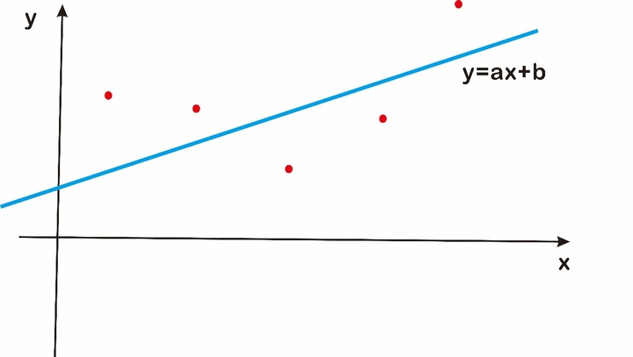
局部搜索算法的应用
第2章 搜索技术
参数优化
集成电路设计
工厂场地布局
车间作业调度
自动程序设计
电信网络优化
车辆寻径
文件夹管理

Slide 81
局部搜索算法
第2章 搜索技术
本节简要介绍以下3种局部搜索算法 / 介绍其算法思想
爬山法搜索
模拟退火搜索
遗传算法

Slide 82
2.4.2 爬山法搜索
第2章 搜索技术
爬山法(hill-climbing)—就是向值增加的方向持续移动（登高过程） / 如果没有比当前状态更好的子状态（到达顶峰），则算法结束
评价函数
一种局部贪婪搜索，优点在于能很快朝着解的方向进展。缺点在于：极易陷入局部最优值
平坦区
局部最优解
全局最优解
当前状态
最佳子状态
状态空间

Slide 83
2.4.3 模拟退火搜索
第2章 搜索技术
将爬山法和随机行走以某种方式结合，以同时获得完备性和效率
模拟退火的思想：
晃动强度：接受劣状态的概率
核心：如何确定晃动强度？
想象一个小球在滚动
评价函数
但又不能太大把它从全局极小点中赶出
晃动平面，强度足以使小球弹出局部极小点
当前状态
局部最优解
全局最优解

Slide 84
模拟退火的解决思路(1)
第5章 搜索技术
思路：开始使劲晃动(先高温加热)然后慢慢降低摇晃的强度(逐渐降温) [退火过程]
算法的核心 — 移动选择
选择随机移动，如果子状态更好，则100%接受这个子状态，否则以某个小于1的概率接受
接受概率是温度的函数： P = e^{ΔE/T} (ΔE <0)
(1) ΔE：评价值变坏的梯度，与P成反比，该值大，意味着新评价值远低于旧评价值
(2) “温度”T 与P成正比
按照模拟退火的思想，T在算法迭代过程中逐渐减小(降温)
可以证明，如果T下降得足够慢，则算法找到全局最优解的概率接近1

Slide 85
模拟退火算法的基本思想和步骤
基本步骤
给定初温 t =t₀，随机产生初始状态 s =s₀，令k=0；
Repeat
Repeat
产生新状态 s_{j} = Generate(s )；
if min{1,exp[-(C(s_{j})-C(s))/t_{k}]}>=randrom[0,1] s=s_{j}
Until 抽样稳定准则满足；
退温 t_{k+1}=update(t_{k}) 并令 k=k+1；
Until 算法终止准则满足；
输出算法搜索结果。

Slide 86
模拟退火算法的基本思想和步骤
影响优化结果的主要因素
给定初温 t =t₀，随机产生初始状态 s =s₀，令k=0；
Repeat
Repeat
产生新状态 s_{j} = Generate(s )；
if min{1,exp[-(C(s_{j})-C(s))/t_{k}]}>=randrom[0,1] s=s_{j}
Until 抽样稳定准则满足；
退温 t_{k+1}=update(t_{k}) 并令 k=k+1；
Until 算法终止准则满足；
输出算法搜索结果。

Slide 87
模拟退火算法关键参数和操作的设计
1 状态产生函数
原则
产生的候选解应遍布全部解空间
方法
在当前状态的邻域结构内以一定概率方式（均匀分布、正态分布、指数分布等）产生

Slide 88
模拟退火算法关键参数和操作的设计
2 状态接受函数
原则
(1)在固定温度下，接受使目标函数下降的候选解的概率要大于使目标函数上升的候选解概率；
(2)随温度的下降，选择劣等解的概率要逐渐减小；
具体形式对算法影响不大
一般采用 min[1, exp(-∆C/t)]

Slide 89
模拟退火算法关键参数和操作的设计
3 初温
初温越大，获得高质量解的机率越大，但花费的计算时间更多
方法：数据差异度越大，初始温度越高
（1）均匀抽样一组状态，以各状态目标值得方差为初温；
（2）随机产生一组状态，确定两两状态间的最大目标值差，根据差值，利用一定的函数确定初温；
（3）利用经验公式。

Slide 90
模拟退火算法关键参数和操作的设计
4 温度更新函数
时齐算法的温度下降函数
（1） ，α越接近1温度下降越慢，且其大小可以不断变化；
（2） ，其中t₀为起始温度，K为算法温度下降的总次数。

Slide 91
3.4 模拟退火算法的改进
3.4.1 模拟退火算法的优缺点
模拟退火算法的优点
质量高；
初值鲁棒性强；
简单、通用、易实现。
模拟退火算法的缺点
由于要求较高的初始温度、较慢的降温速率、较低的终止温度，以及各温度下足够多次的抽样，因此优化过程较长。

Slide 92
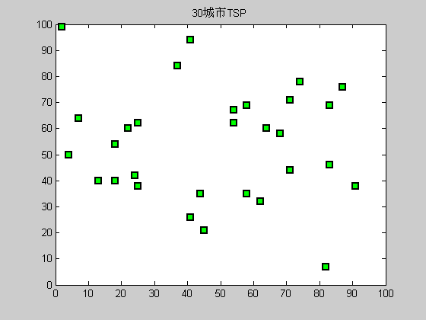
3.5 模拟退火算法的实现与应用
3.5.1 30城市TSP问题（d*=423.741 by D B Fogel）
TSP Benchmark 问题
41 94;37 84;54 67;25 62;
7 64;2 99;68 58;71 44;54
62;83 69;64 60;18 54;22
60;83 46;91 38;25 38;24
42;58 69;71 71;74 78;87
76;18 40;13 40;82 7;62 32;
58 35;45 21;41 26;44 35;4 50

Slide 93
3.5 模拟退火算法的实现与应用
3.5.1 30城市TSP问题（d*=423.741 by D B Fogel）
初始温度的计算
for i=1:100
route=randperm(CityNum);
fval0(i)=CalDist(dislist,route);
end
t0=-(max(fval0)-min(fval0))/log(0.9);

Slide 94
3.5 模拟退火算法的实现与应用
3.5.1 30城市TSP问题（d*=423.741 by D B Fogel）
状态产生函数的设计
（1）互换操作，随机交换两个城市的顺序；
（2）逆序操作，两个随机位置间的城市逆序；
（3）插入操作，随机选择某点插入某随机位置。
2
8
3
5
9
1
4
6
7
2
8
1
5
9
3
4
6
7
2
8
3
5
9
1
4
6
7
2
8
3
4
1
9
5
6
7
2
8
3
5
9
1
4
6
7
2
3
5
9
8
1
4
6
7

Slide 95
3.5 模拟退火算法的实现与应用
3.5.1 30城市TSP问题（d*=423.741 by D B Fogel）
参数设定
终止温度 tf=0.01;
退火系数 alpha=0.90;
内循环次数 L=200*CityNum;

Slide 96
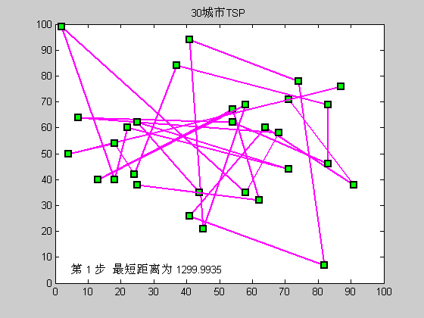
运行过程

Slide 97
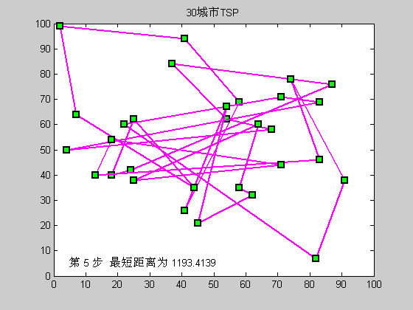
运行过程

Slide 98
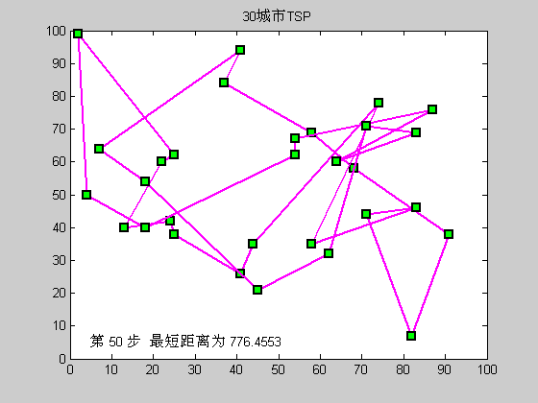
运行过程

Slide 99
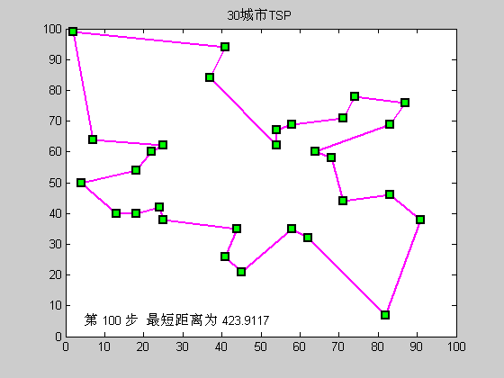
运行过程

Slide 100

运行过程

Slide 101
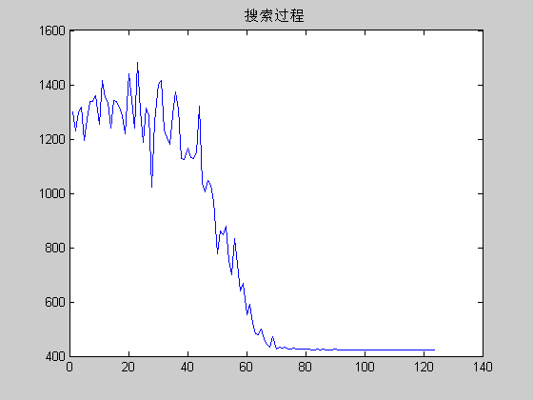
运行结果

Slide 102
2.4.5 遗传算法
第2章 搜索技术
遗传算法(generic algorithm/GA)
一种重要的最优化方法，是进化算法的一种。
借鉴生物界的进化规律(适者生存，优胜劣汰的种群进化遗传机制)
与剪枝搜索一样，遗传算法也是从k个随机状态开始—这k个状态称为种群，每个状态称为个体
个体编码：通常为向量表示
评价值：每个状态用其评价函数(适应度函数)给出评价值(适应值)
遗传操作包括—选择/杂交/变异，来产生新一代种群，如此逐代进化，直到满足目标为止

Slide 103
遗传算法简要描述
第2章 搜索技术
(1)定义问题，状态的编码表示、适应度函数
(2)随机选择初始种群
(3)根据适应度函数，为每个个体计算适应值
(4)选择操作：为每个个体指定一个与其适应值成正比的被选择概率，根据概率选择两个个体
(5)交叉/变异操作：所选个体通过交叉/变异等操作产生新个体，加入种群，实现一次种群进化
(6)如果找到了解或者某种限制已到，则过程结束；否则转(3)

Slide 104
遗传算法的基本结构
编码和生成初始种群
计算种群中各个个体的适应度，并进行评价
Y
满足终止条件吗？
N
终止
选择
选择
交叉
编码、初始群体的设定、适应度函数的设计、遗传操作设计、控制参数设定等5个要素组成了遗传算法的核心内容。
变异
基本遗传算法的算法流程图

Slide 105
编码
位串编码：将问题空间的参数编码为一维排列的染色体的方法。
把每个参数先进行二进制编码得到子串，再把这些子串连成一个完整的染色体。
多参数映射编码中的每个子串对应各自的编码参数，所以，可以有不同的串长度和参数的取值范围。
优点：
类似于生物染色体的组成，算法易于用生物遗传理论解释，遗传操作如交叉、变异等易实现；算法处理的模式数最多。
缺点：
① 相邻整数的二进制编码可能具有较大的Hamming距离
② 求解参数较多的高维优化问题时，算法的搜索效率低

Slide 106
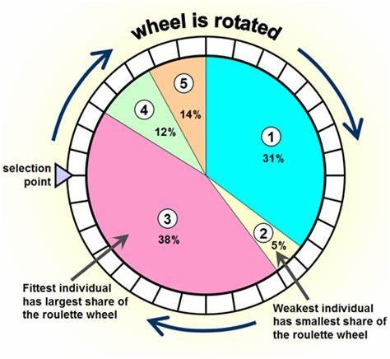
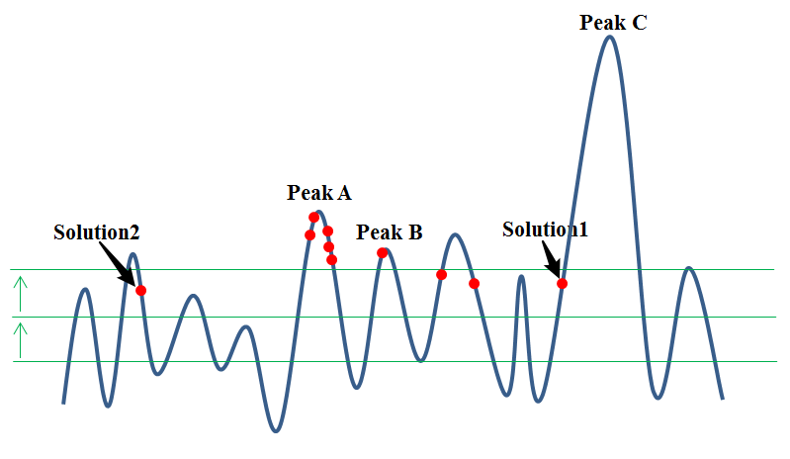
遗传操作——选择
选择操作是比较关键的一步，它应用的是达尔文的适者生存理论。具体来说是适应度越高的染色体，被选择作为亲本的概率越高。
根据适应度计算每个个体 i 被选中的概率，将圆盘分为 n 个面积与概率成正比的扇形。选择时转动轮盘，参考点 r 落到扇形 i 则选择个体 i 。

Slide 107
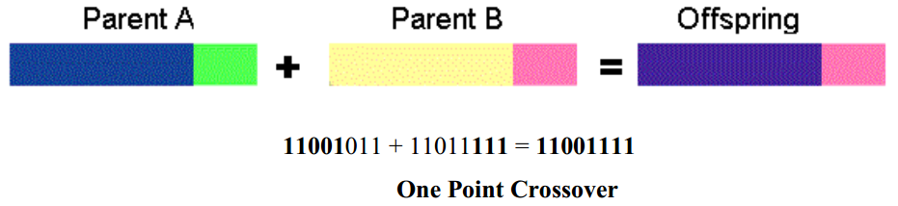
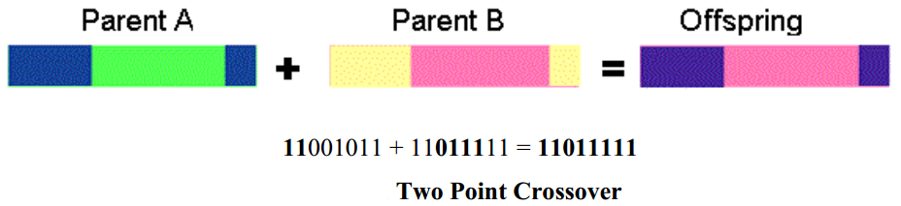
遗传操作——交叉
随机选择一个数 i,作为交叉的位置，称为交叉点。然后将两个父本个体交叉点前后的部分交换。
单点交叉
双（多）点交叉

Slide 108
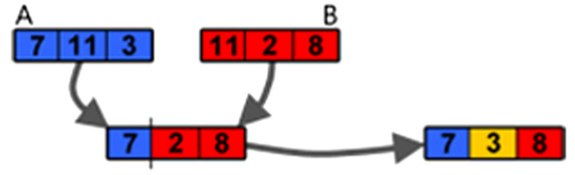
遗传操作——变异
以概率 p_{m} 对种群中所有个体的每一位进行变异。
对于个体 p_{i} 的第 j 位，在 [0,1] 的范围内随机地生成一个数 r, 如果 r < p_{m} , 则对第 j 位取反，否则保持第 j 位不变。
交叉
变异

Slide 109
遗传算法的特点
第2章 搜索技术
遗传算法也结合了“上山”趋势和随机搜索，并在并行搜索线程之间交换信息
遗传算法的主要优势来自于杂交
杂交的优势在于它能够将独立发展的若干个相对固定的字符 (能够执行有用的功能 —“砖块”) 组合起来，提高了搜索的粒度
所谓有用的砖块，就是几个结合起来可以构造问题的解

Slide 110
遗传算法的模式
第2章 搜索技术
遗传算法上述特点可以用模式(schema)来解释—模式是某些位置上的数字尚未确定的一个状态子串
能够匹配模式的字符串称为该模式的实例
如果一个模式的实例的平均适应值超过均值，则种群内这个模式的实例数量会随时间而增长
遗传算法在模式和解的有意义成分相对应时才会工作得最好

Slide 111
模式举例
第2章 搜索技术
模式定理
遗传算法的模式
适应值高于群体平均值的模式在下一代的代表串数目将会增加，而适应值低于群体平均值的模式在下一代的代表串数目将会减少。
模式 *10101110
与以下两个字符串匹配：
010101110 110101110
而模式 *1010＊110
与以下四个字符串匹配：
010100110 010101110
110100110 110101110
积木块假设
长度较短、高于平均适应度的模式(积木块)在遗传算子的作用下，相互结合，能生成长度较长、适应度较高的模式

Slide 112
基于遗传算法的流水车间调度方法
1. 流水车间调度问题
问题描述：n 个工件要在 m 台机器上加工，每个工件需要经过 m 道工序，每道工序要求不同的机器，n 个工件在 m 台机器上的加工顺序相同。工件在机器上的加工时间是给定的，设为
问题的目标：确定 n 个工件在每台机器上的最优加工顺序，使最大流程时间达到最小。

Slide 113
基于遗传算法的流水车间调度方法
1. 流水车间调度问题
假设：
(1) 每个工件在机器上的加工顺序是给定的。
(2) 每台机器同时只能加工一个工件。
(3) 一个工件不能同时在不同的机器上加工。
(4) 工序不能预定。
(5) 工序的准备时间与顺序无关，且包含在加工时间中。
(6) 工件在每台机器上的加工顺序相同，且是确定的。

Slide 114
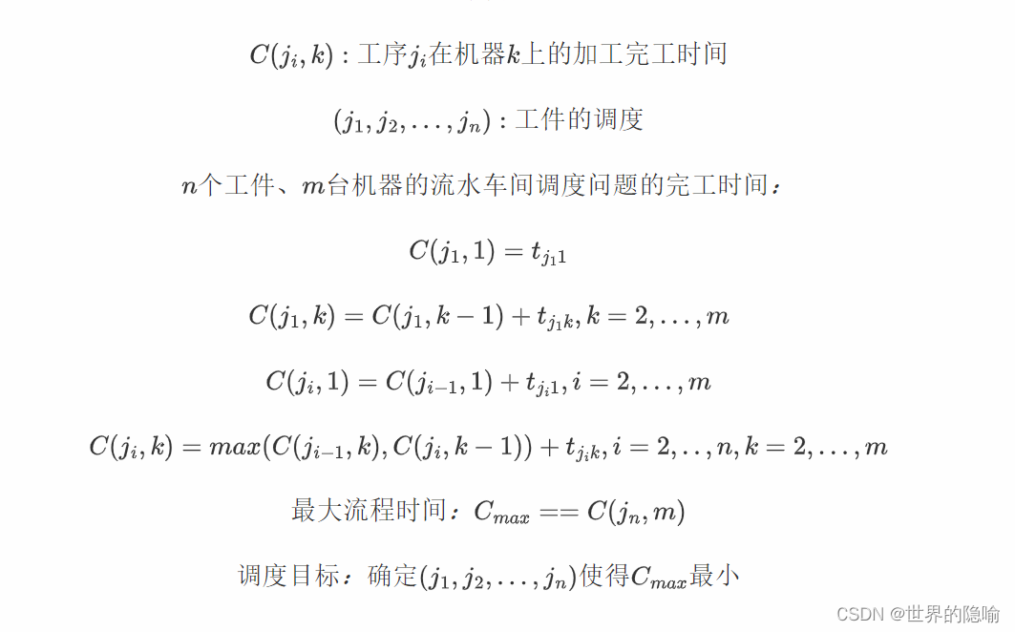
基于遗传算法的流水车间调度方法
1. 流水车间调度问题
问题的数学模型：

Slide 115
基于遗传算法的流水车间调度方法
2. 求解流水车间调度问题的遗传算法设计
（1） FSP的编码方法
对于FSP，最自然的编码方式是用染色体表示工件的顺序。
（2）FSP的适应度函数
: k个染色体v_{k} 的最大流程时间，则FSP的适应度函数：
对于有四个工件的FSP，第k个染色体v_{k} =[1,2,3,4]，表示工件的加工顺序为： 。

Slide 116
基于遗传算法的流水车间调度方法
求解FSP的遗传算法实例
例1 Ho 和 Chang(1991) 给出的5个工件、4台机器问题。
加工时间表
工件
1
31
41
25
30
2
19
55
3
34
3
23
42
27
6
4
13
22
14
13
5
33
5
57
19

Slide 117
基于遗传算法的流水车间调度方法
用穷举法求得最优解：4-2-5-1-3，加工时间：213；
最劣解：1-4-2-3-5，加工时间：294；平均解的加工时间：265。
用遗传算法求解。选择交叉概率 ，变异概 ,种群规模为20，迭代次数 。
遗传算法运行的结果
总运行
次数
最好解
最坏解
平均
最好解
的频率
最好解的
平均代数
20
213
221
213.95
0.85
12

Slide 118
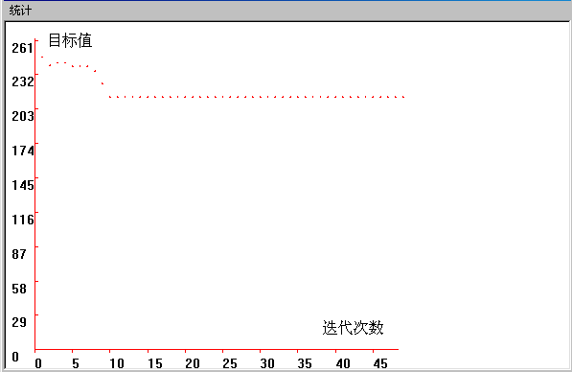
基于遗传算法的流水车间调度方法
遗传算法运行的结果
最优解收敛图

Slide 119
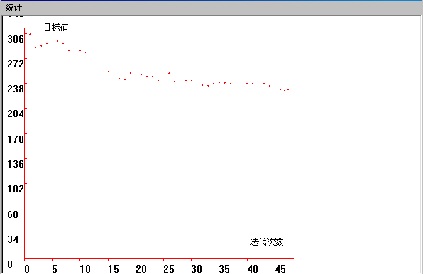
基于遗传算法的流水车间调度方法
平均值收敛图

Slide 120
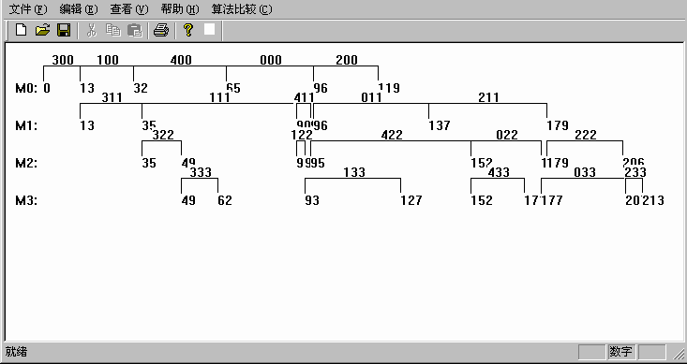

基于遗传算法的流水车间调度方法
机器甘特图

